Slide 1
GIT-GITHUB
Autor: Edgar SC-INVESTIGADOR

Slide 2
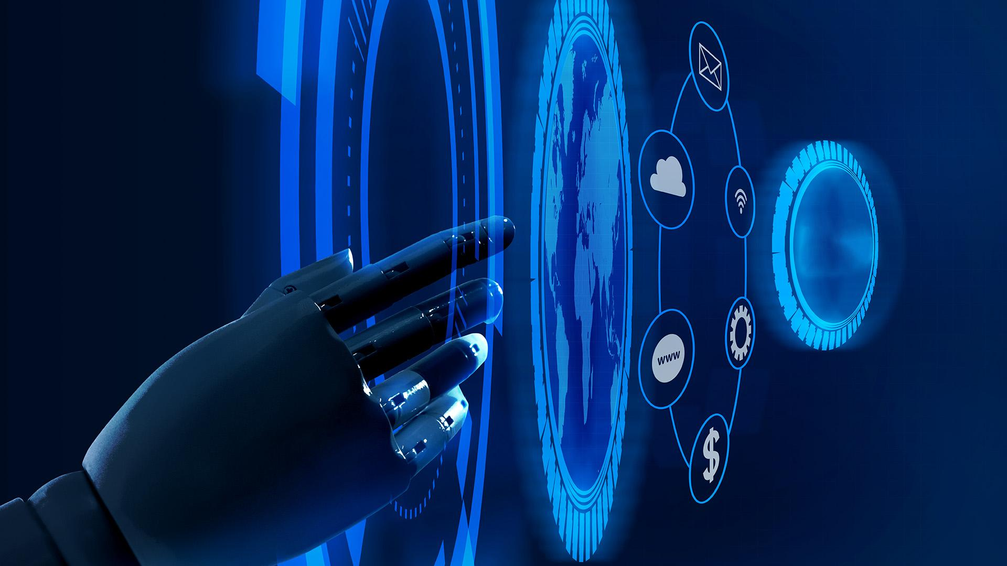
TECNOLOGIAS MODERNAS

Slide 3
01
GIT
You can enter a subtitle here if you need it

Slide 4
git
Git es un sistema de control de versiones distribuido, gratuito y de código abierto, diseñado para rastrear cambios en archivos de computadora y coordinar el trabajo entre varios programadores. Creado por Linus Torvalds en 2005, es rápido, eficiente y seguro, ideal para gestionar proyectos de software grandes y pequeños mediante la creación de instantáneas (snapshots) del código en lugar de simples listas de cambios.

Slide 5
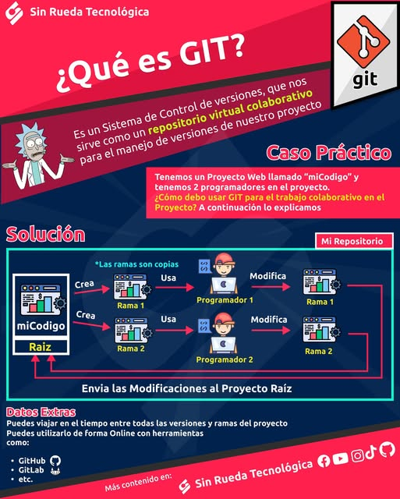

Slide 6
02
GITHUB
You can enter a subtitle here if you need it

Slide 7
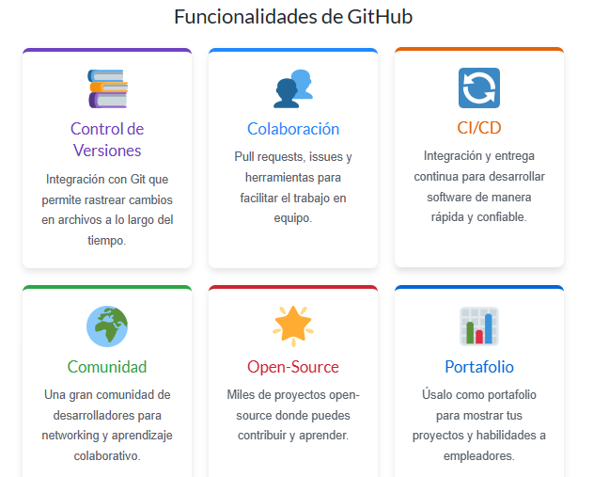

Slide 8
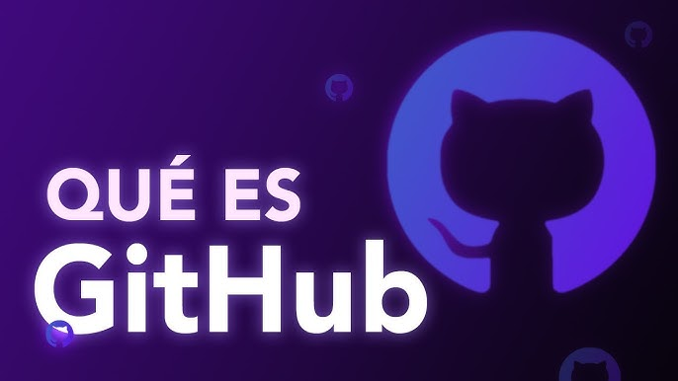

Slide 9
GitHub es una plataforma en la nube utilizada por desarrolladores para almacenar, gestionar y colaborar en proyectos de código fuente mediante el sistema de control de versiones Git. Permite a múltiples personas trabajar simultáneamente en el mismo código, revisar cambios, documentar proyectos y compartir software de código abierto.

Slide 10
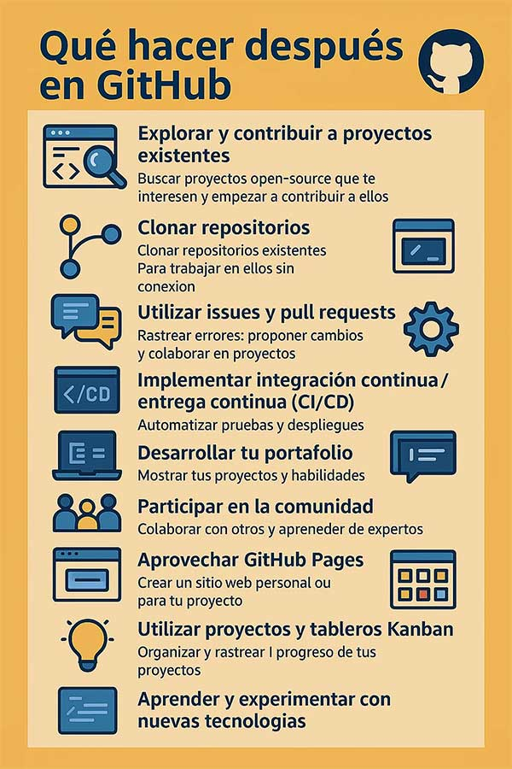

Slide 11
Powers and abilities
Mercury
Venus
Mercury is the smallest planet of them all
Venus is the second planet from the Sun
Earth
Mars
Earth is the third planet from the Sun
Despite being red, Mars is actually a cold place

